Slide 1
<Подводные камни C#>
Гайдар Магдануров
Microsoft

Slide 5
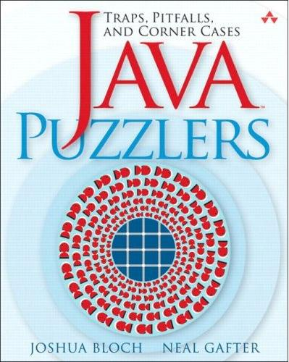

Slide 6
http://www.microsoft.com/express/ru/

Slide 8
За длинным числом погонишься…
static void Main(string[] args)
{
Console.WriteLine(GetSomeResult(10000));
}
static long GetSomeResult(long someValue)
{
long value1 = 10 * 1000 * 10000 * someValue;
long value2 = 10 * 1000 * 10000 * 100000;
return value2 / value1;
}
Не компилируется. Переполнение.

Slide 9
За длинным числом погонишься…
static void Main(string[] args)
{
Console.WriteLine(GetSomeResult(10000));
}
static long GetSomeResult(long someValue)
{
long value1 = 10 * 1000 * 10000 * someValue;
long value2 = 10 * 1000 * 10000 * 100000L;
return value2 / value1;
}

Slide 10
Я – не я?
float x;
Console.Write(x == x)
Выводит False.
Как это может быть?
// Особенности float NaN
float x = float.NaN;

Slide 11
Он или не он, вот в чем вопрос…
public static void Main()
{
Test t = new Test();
Console.WriteLine(t.Equals(t));
}
Выводит False.
Метод Equals, наследуемый от Object, сравнивает ссылки. А тут, что за дела?
public class Test
{
public bool Equals(Test t) { return false; }
}

Slide 12
Тернарный условный оператор
static void Main(string[] args)
{
char a = 'a';
int b = 0;
Console.WriteLine(true ? a : b);
}
97
Типы операндов не совпадают и компилятор приводит оба типа к общему совместимому Int32.

Slide 13
Условный оператор в интересных условиях
NameValueCollection col = new NameValueCollection();
Console.WriteLine( "Элемент test " + col["test"] != null ? "Существует!" : "Не существует!");
Существует!
Сначала работает оператор +, после этого сравнивается с null строка «Это test».

Slide 14
Конкатенируя конкатенируй
Console.WriteLine("A" + "B" + "C");
Console.WriteLine('A' + 'B' + 'C');
ABC
198
Оператор «+» не определен для char, поэтому выполняется приведение к Int32.

Slide 15
Циклическая инициализация
public class A { public static int x = B.y + 1; }
public class B { public static int y = A.x + 1; }
static void Main(string[] args)
{
Console.WriteLine("A.x = " + A.x);
Console.WriteLine("B.y = " + B.y);
}
A.x = 2
B.y = 1
Вызывается конструктор A, затем конструктор B, но т.к. не определено значение A.x, то для используется 0 в конструкторе B.

Slide 16
Инкремент инкременту волк
int j = 0;
for (int i = 0; i < 10; i++)
j = j++;
Console.WriteLine(j);
0
Оператор ++ возвращает значение до инкрементации, поэтому j сохраняет исходное значение.

Slide 17
На пределе возможностей
int end = int.MaxValue;
int begin = end - 100;
int counter = 0;
for (int i = begin; i <= end; i++)
counter++;
Console.WriteLine(counter);
Бесконечный цикл
Все переменные типа Int32 меньше или равны Int32.MaxValue.

Slide 18
Большие числа, большие проблемы
float begin = 1000000000;
int counter = 0;
for (float i = begin; i < (begin + 10); i++)
counter++;
Console.WriteLine(counter);
Бесконечный цикл
Для таких больших значений float нет разницы между begin и begin + 10, но компилятор что-то подозревает.
Использовать int/long счетчик цикла.

Slide 19
Кто компилятору милее
class A { public void Test(int n) { Console.WriteLine("A"); } }
class B : A { public void Test(double n) { Console.WriteLine("B"); } }
static void Main(string[] args)
{
B b = new B();
b.Test(5);
}
B
Приоритет отдается методу класса, по типу ссылки, если в нем определен метод с типами аргументов позволяющих выполнить преобразование без потерь.

Slide 20
Кто компилятору милее
class A { public void Test(double n) { Console.WriteLine("A"); } }
class B : A { public void Test(int n) { Console.WriteLine("B"); } }
static void Main(string[] args)
{
B b = new B();
b.Test(5.0);
}

Slide 21
Кто компилятору милее 2
public class Test
{
public Test(object obj) { Console.WriteLine("object"); }
public Test(int[] obj) { Console.WriteLine("int[]"); }
public Test(float[] obj) { Console.WriteLine("float[]"); }
}
public static void Main() { Test t = new Test(null); }
Не компилируется. Неоднозначность конструкторов.

Slide 22
Кто компилятору милее 3
public class Test
{
public Test(object obj) { Console.WriteLine("object"); }
public Test(int[] obj) { Console.WriteLine("int[]"); }
}
public static void Main() { Test t = new Test(null); }
Int[]
Компилятор при определении вызова не использует текущее значение, а выбирает наиболее «специфический» конструктор.
Стоит явно указать тип: new Test((object)null);

Slide 23
Анонимные типы в C#
Синтаксис:
var anonType = new { FirstName = "John", LastName = "Lennon"
};
Компилятор создает некий базымянный тип, область видимости которого ограничена текущей областью видимости в которой объявлен анонимный тип.

Slide 24
Общие типы (Generics) в C#
Синтаксис:
public class Stack<T>
{
private T[] items;
public void Push(T item) { }
public T Pop() { }
}
Возможность использования одного класса для работы с разными типами a la шаблоны C++.

Slide 25
Свободу попугаям!
Возможно ли использовать общую (generic) коллекцию для анонимных типов? Например, List<?>?
Можно ли передать объект анонимного типа в другую область видимости?

Slide 26
Докатились List<?>…
var beatlesMember = new {
FirstName = "John",
LastName = "Lennon"
};
var beatlesList = (new[] { beatlesMember }).ToList();
beatlesList.Add(new {
FirstName = "Paul",
LastName = "McCartney"
});
Пример использования типа «по образцу».

Slide 27
Передача анонимного типа в другую область видимости? Час от часу …
static object GetBeatleName()
{ return new { First = “John", Last = “Lennon" }; }
static T CastType<T>(object obj, T type) { return (T)obj; }
static void Main()
{
object o = GetBeatleName();
var typed = CastType(o, new { First = "", Last = "" });
Console.WriteLine(“First={0}, Last={1}",
typed.First, typed.Last);
}
Пример использования типа «по образцу».
First=John
Last=Lennon

Slide 28
Лямбда-выражения в C#
Синтаксис для записи анонимного делегата:
item => item < 3
равнозначно
delegate(int item) { return item < 3; }
Пример использования:
List<int> list = new List<int>() { 1, 2, 3, 4, 5 };
var q = list.FindAll(item => item < 3);

Slide 29
Танец с лямбдами
delegate bool TestDelagate();
static void Test(TestDelagate del)
{
Console.WriteLine(del());
}
static void Main()
{
Test(p => true);
}
Не компилируется
Делегат, не принимающий параметров, описывается () => true.

Slide 30
Простая считалочка
List<int> list = new List<int>() { 1, 2, 3, 4, 5 };
List<int> all = list.FindAll( i => { Console.Write(i); return i < 3; } );
12345
Делегат, переданный методу FindAll вызывается для каждого элемента.

Slide 31
Считалочка посложнее
123
List<int> list = new List<int>() { 1, 2, 3 };
var x = list.GroupBy(i => { Console.Write(i); return i; });
var y = list.ToLookup(i => { Console.Write(i); return i; });
Выполнение GroupBy отложено до обращения к результату. Вывод 123123 будет если дописать, например, строку
var z = x.ToArray();

Slide 32
И, наконец …
try {
Console.WriteLine("Hello ");
return;
}
finally { Console.WriteLine("Goodbye "); }
Console.WriteLine("world!");
Hello Goodbye
Finally выполняется даже если выполнение прервано по return.

Slide 33
И еще, наконец…
try {
Console.WriteLine("Hello ");
Thread.CurrentThread.Abort();
}
finally { Console.WriteLine("Goodbye "); }
Console.WriteLine("world!");
Hello Goodbye
Abort выбрасывает исключение ThreadAbortException, которое обрабатывается finally, затем выполнение прерывается.

Slide 34
Все, совсем все!
try {
Console.WriteLine("Hello ");
System.Environment.Exit(0);
}
finally { Console.WriteLine("Goodbye "); }
Console.WriteLine("world!");
Hello
Выполнение программы прерывается в точке вызова System.Environment.Exit(0);

Slide 36
СПАСИБО ЗА ВНИМАНИЕ!
</Подводные камни C#>
Гайдар Магдануров
Microsoft

Slide 37
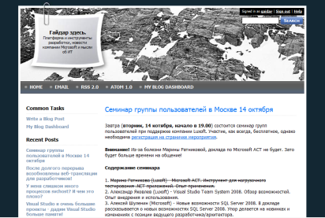
GAIDARMA@MICROSOFT.COM
BLOGS.MSDN.COM/GAIDAR

